Slide 1


AGILE Implementation Roadmap
ECOPETROL
PENSEMOS SI - RTE
PENSEMOS SI Consultant
Lean-Agile Center of Excellence
Product Mgmt | Nombre
RTE | Julio Cesar Ochoa
System Arch | Edgar Bueno
System Eng | Yenifer Escobar
Business Owners | Nombre Nombre
Capa 1 - Táctica
Programa
Product
Mgmt
Business
Owners
System
Arch/Eng
RTE
Product
Owner
Product Owner | Juan Cardona
Scrum Master | Diana Sánchez
Dev Team | kristian Espitia Raúl Pacheco
Capa 2 - Operativa
Equipo
Dev
Team
X 4 Sprints
4,5 Horas
Scrum Master
24 Horas
Continuous
Integration
Continuous
Integration
1 horas
0 horas
9 Horas
9 horas
Preparación
Lanzamiento
Operación
Sprint 1
Sprint 2
Sprint 3
Sprint 4
PI Planning
Plan
Plan
Lanzamiento de célula
Lanzamiento de Épica
Desarrollo de Épica
Execute
Execute
Review
Review
Retro
Retro
Feature & Enablers
User Story Mapping
Corte medio día
Plan
Plan
Plan
Execute
Execute
Execute
Habilitación del equipo
Product Vision Board
Review
Review
Review
Retro
Retro
Retro

Slide 2
AGILE Implementation Roadmap
ECOPETROL
PENSEMOS SI - RTE
PENSEMOS SI Consultant
Lean-Agile Center of Excellence
Lanzamiento de Célula
Lanzamiento de Épica
Habilitación del equipo: Taller de identidad de equipo
¿Cuál es nuestro propósito como equipo?
¿Qué objetivos comunes nos hemos propuesto?
¿Qué acuerdos consideramos necesarios?
¿Qué valores determinaran nuestro actuar?
0.25 hora
RTE
System
Arch/Eng
Product
Owner
Scrum Master
Dev
Team
Product Vision Board
Corto y preciso, ¿qué aspira ser el producto?
Segmento / Grupo de usuarios ¿Para quién estamos trabajando en el proyecto?
¿Cuáles son las necesidades del grupo de usuarios?
¿Qué características del producto satisfacen las necesidades de tus usuarios?
¿Qué valor le genera al negocio la satisfacción de necesidades del grupo de usuarios a través del producto?
0.25horas
Product
Mgmt (*)
RTE
System
Arch/Eng
Product
Owner
Scrum Master
Dev
Team
Features and Enablers
Refinamiento de características (Features)
Hipótesis de beneficios
Criterios de aceptación
Refinamiento de requerimientos no funcionales (NFRs)
0.25 horas
System
Arch/Eng
Product
Owner
Scrum Master
Dev
Team
User Story Mapping
Descubrimiento de historias de usuario (Story)
0.25horas
Product
Owner
Scrum Master
Dev
Team

Slide 3
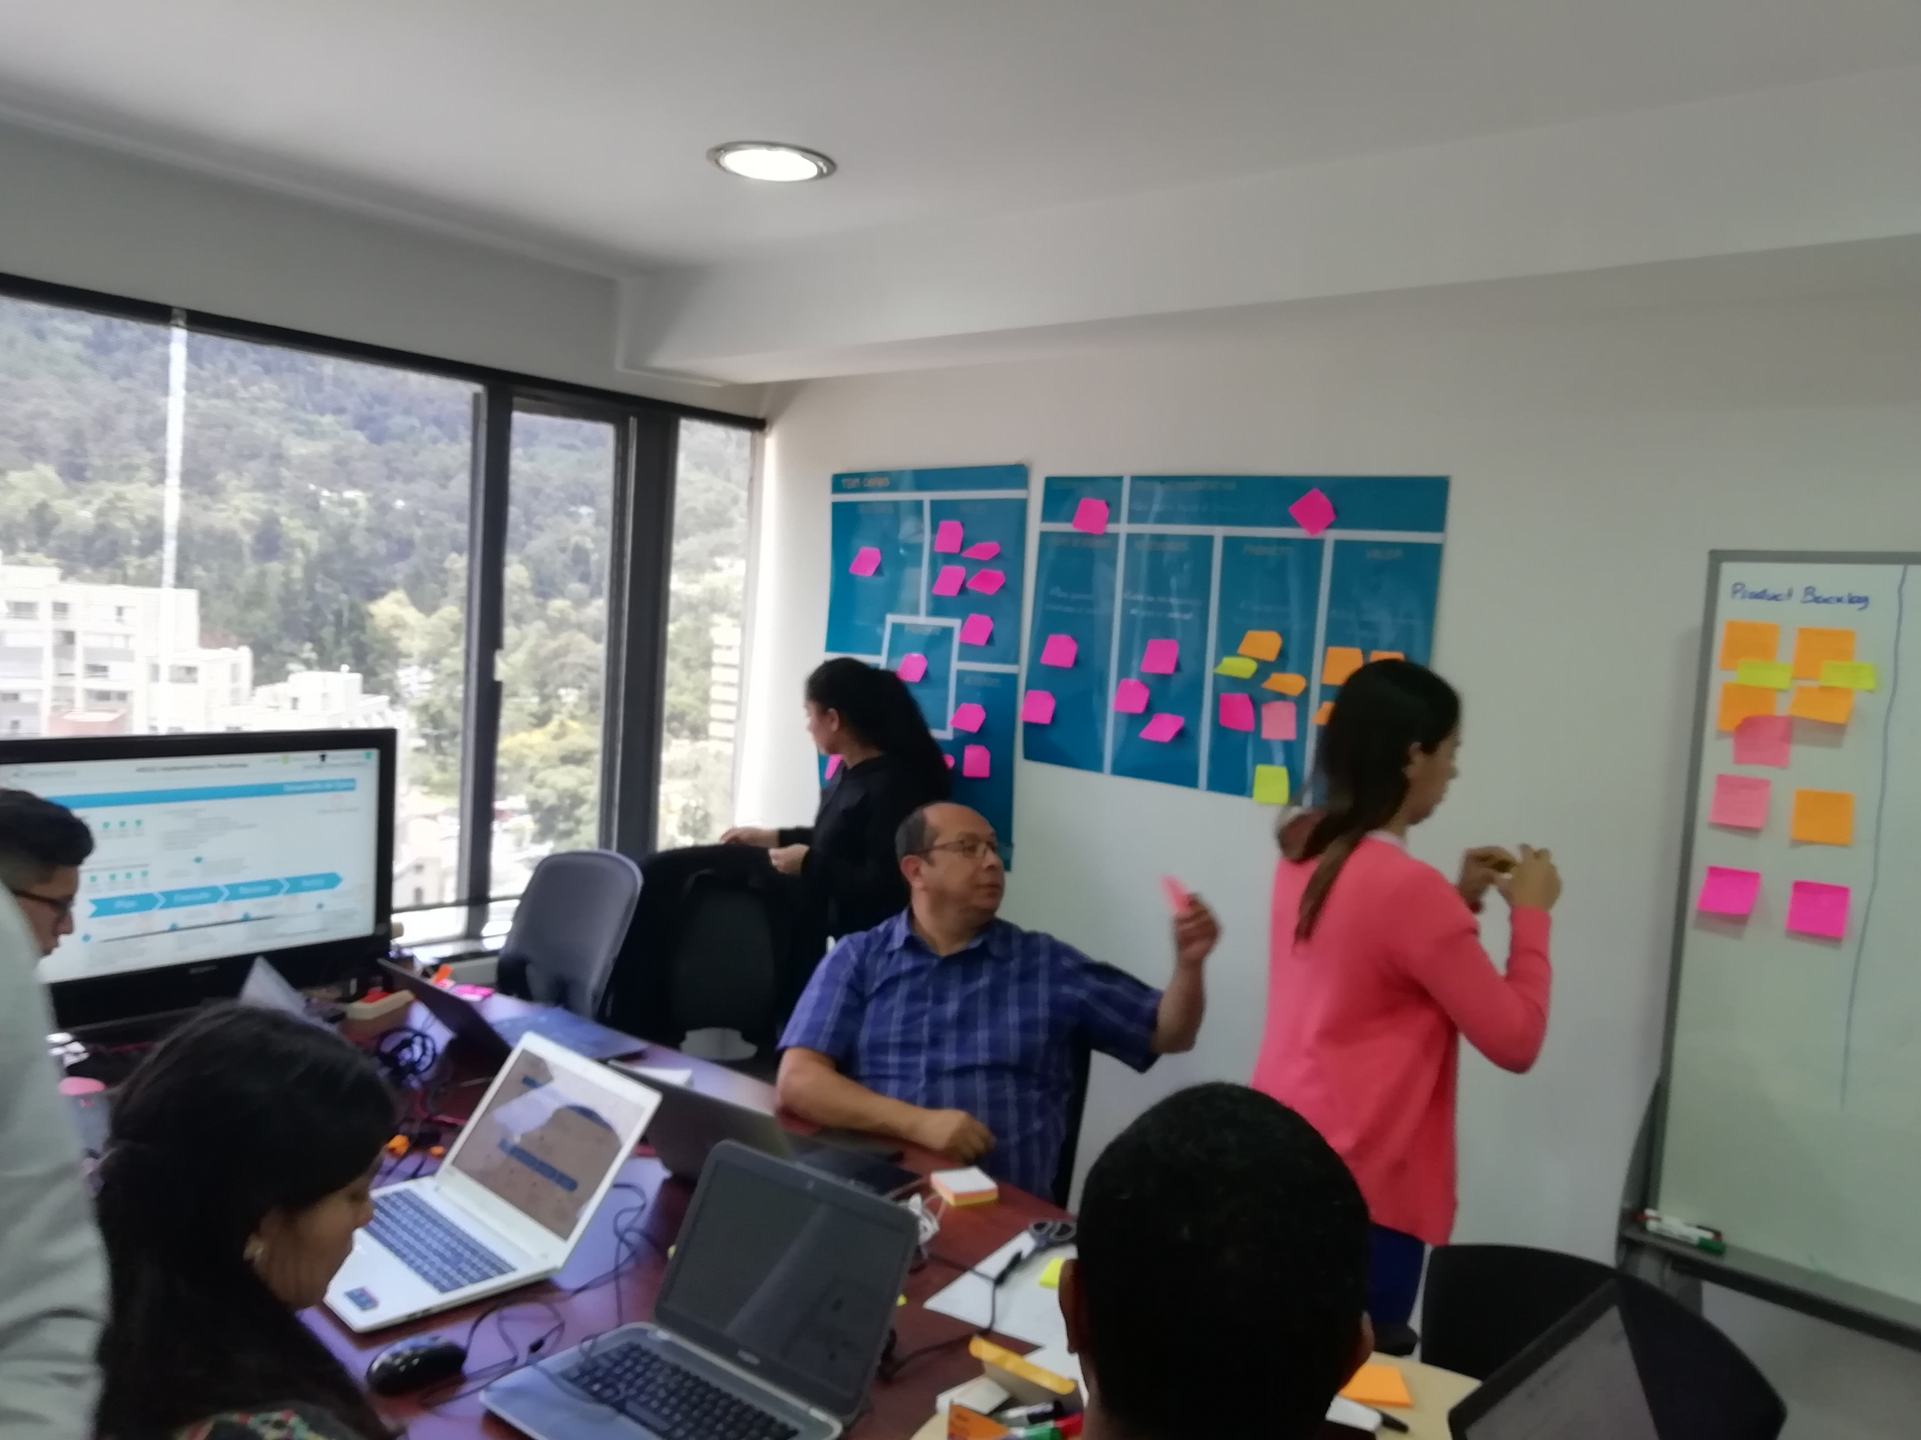
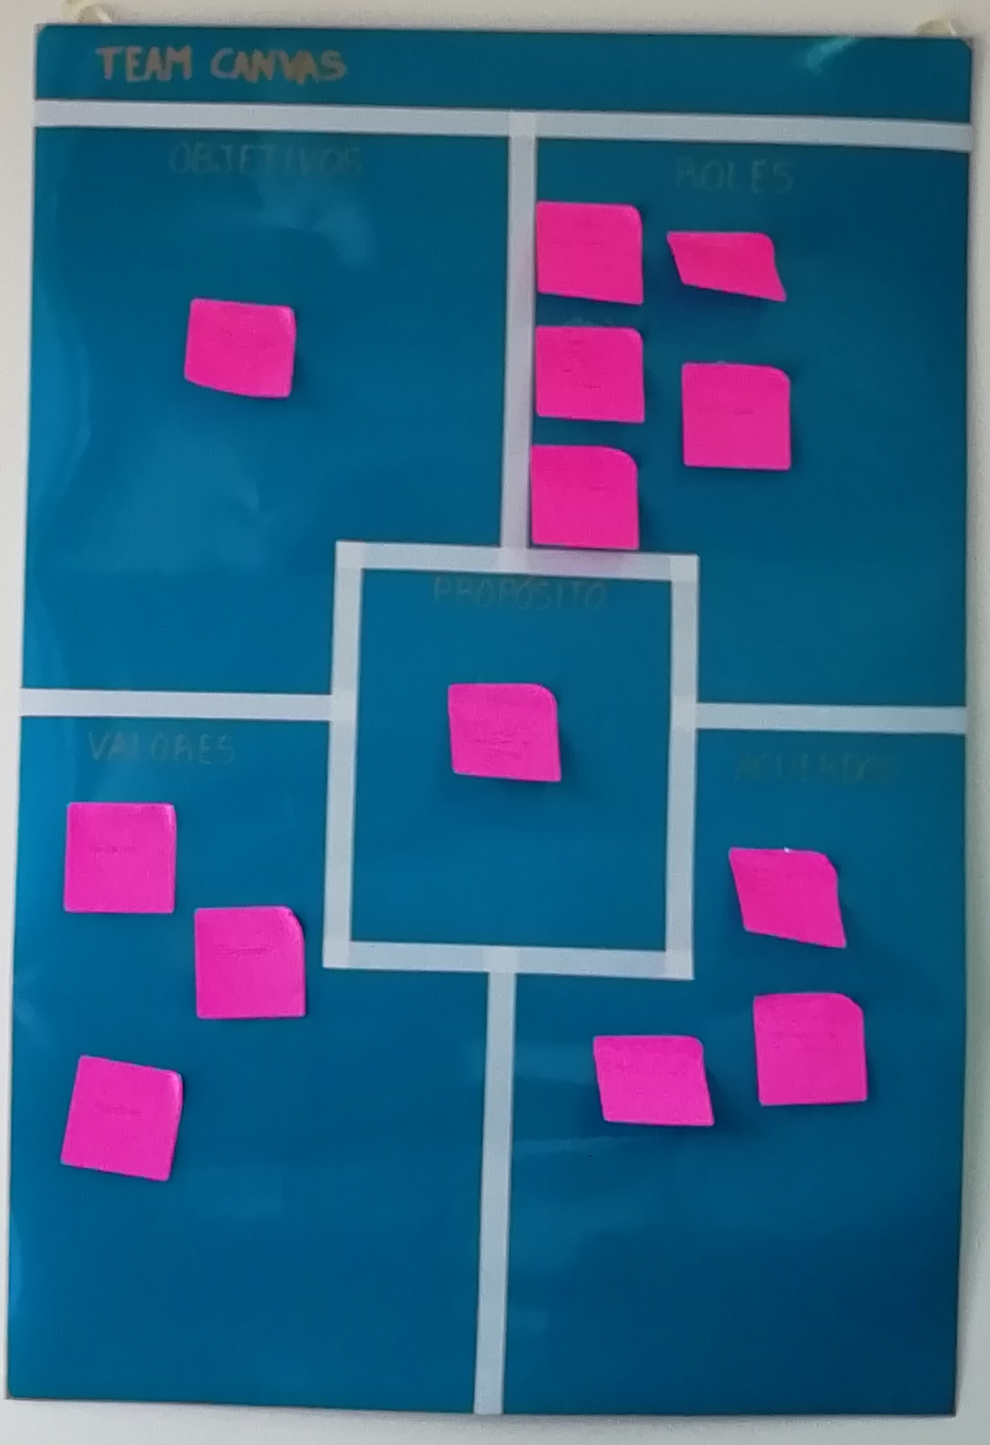
Lanzamiento de Célula
Propósito
Entregar productos que cumplan las expectativas del cliente.
Objetivo
Entregar productos de calidad y con valor para el negocio.
Valores
Cooperación
Transparencia
Puntualidad
Acuerdos
Compromiso con la finalización de los Sprint
Claridad con la transmisión de la información.
Apagar los celulares
Tablero de identidad de equipos

Slide 4
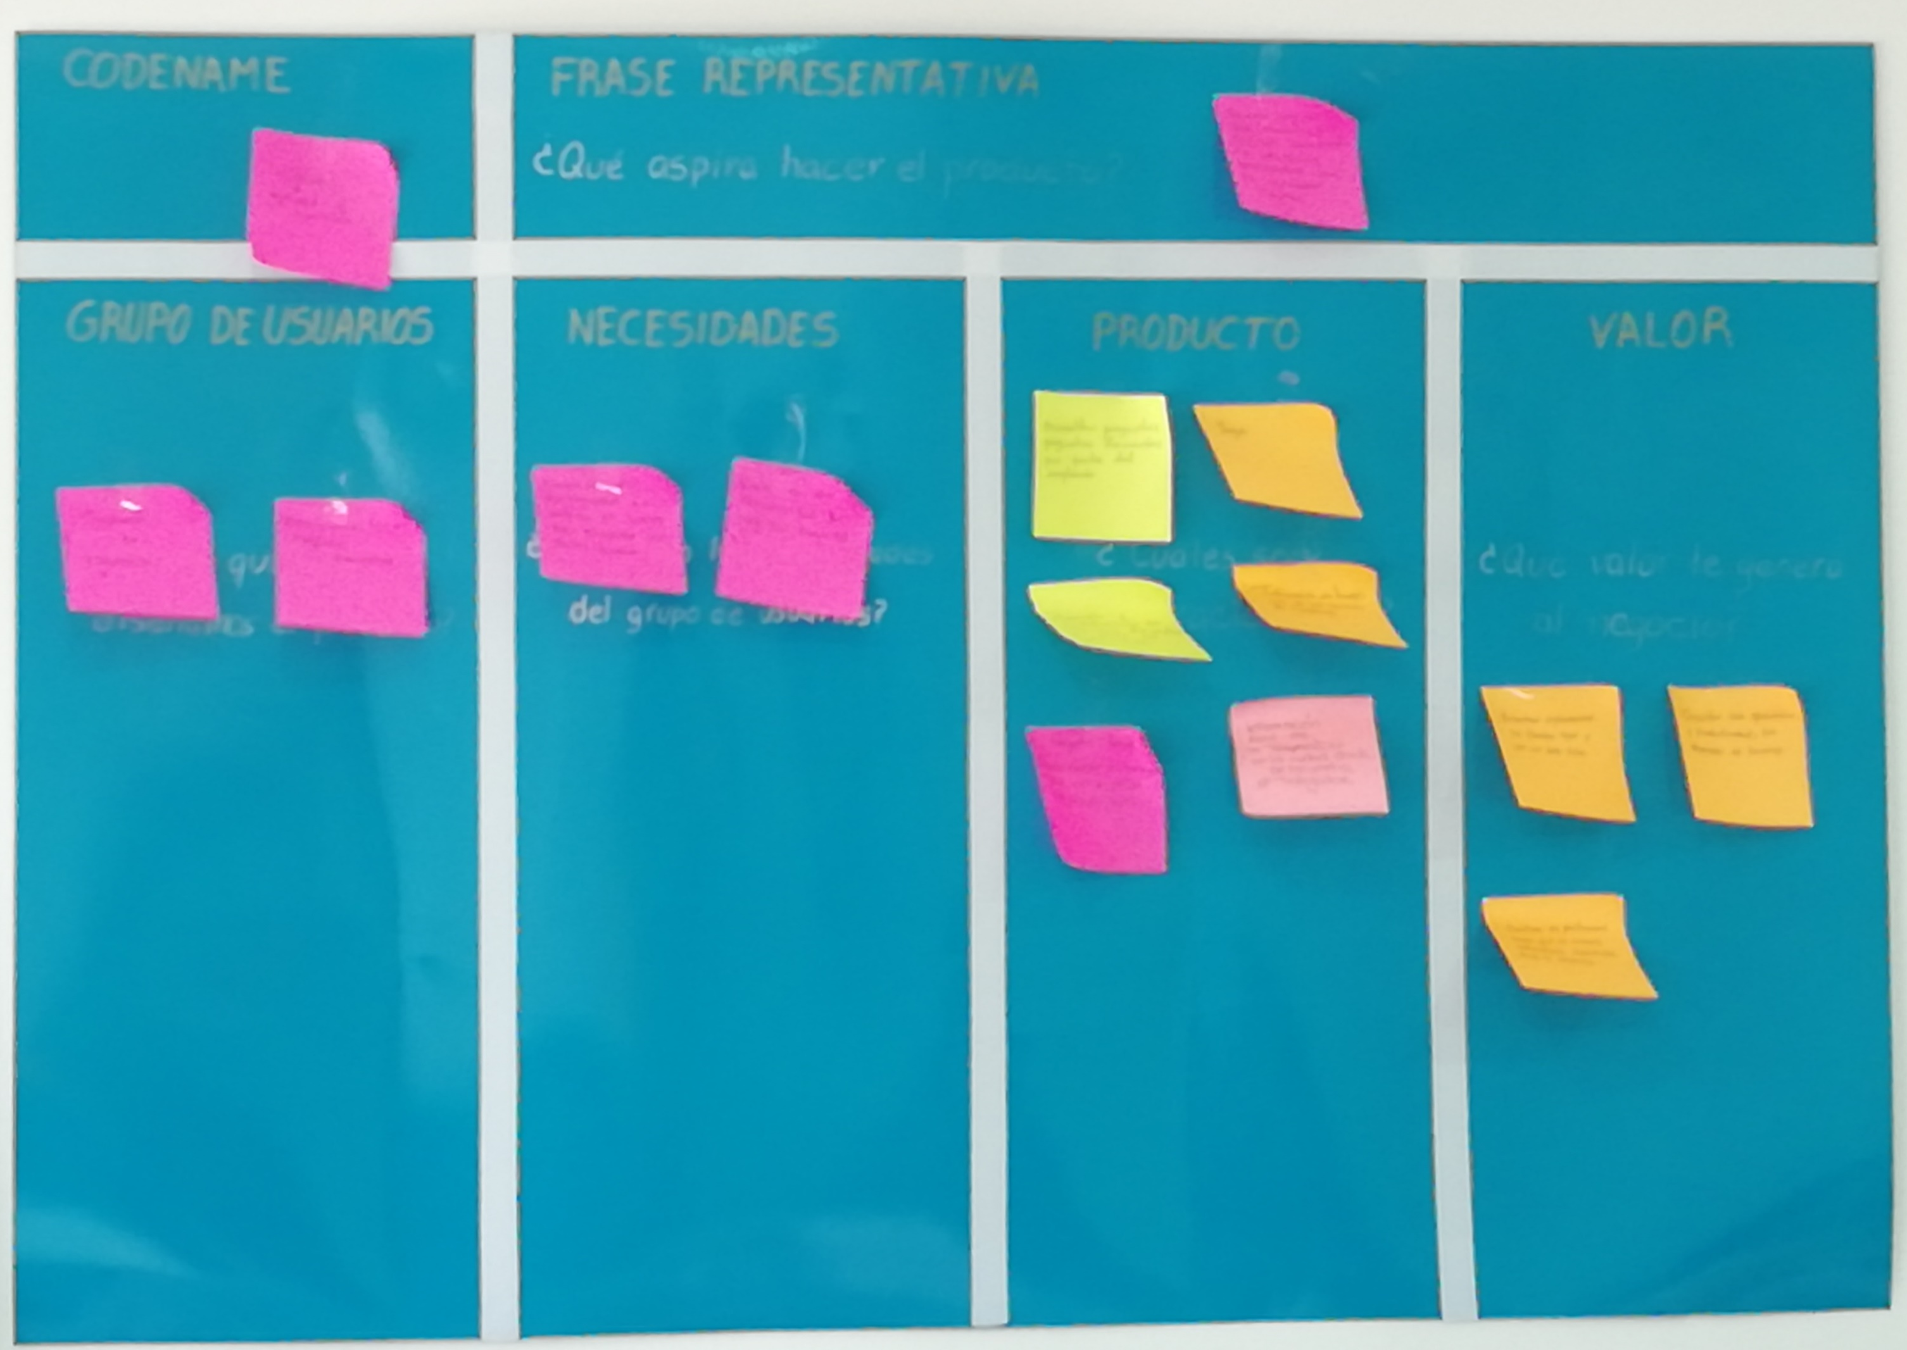
Lanzamiento de la Épica
Código
Leopardo
Frase representativa
Solución omnicanal que mantiene al empleado comunicado con información representativa para sus actividades diarias.
Grupo de usuarios
Administrador de las preguntas frecuentes
Empleados de Ecopetrol
Necesidades
Contar con una funcionalidad de consulta en tiempo real, enlazada con varias fuentes.
Resolver preguntas frecuentes.
Product vision board

Slide 5
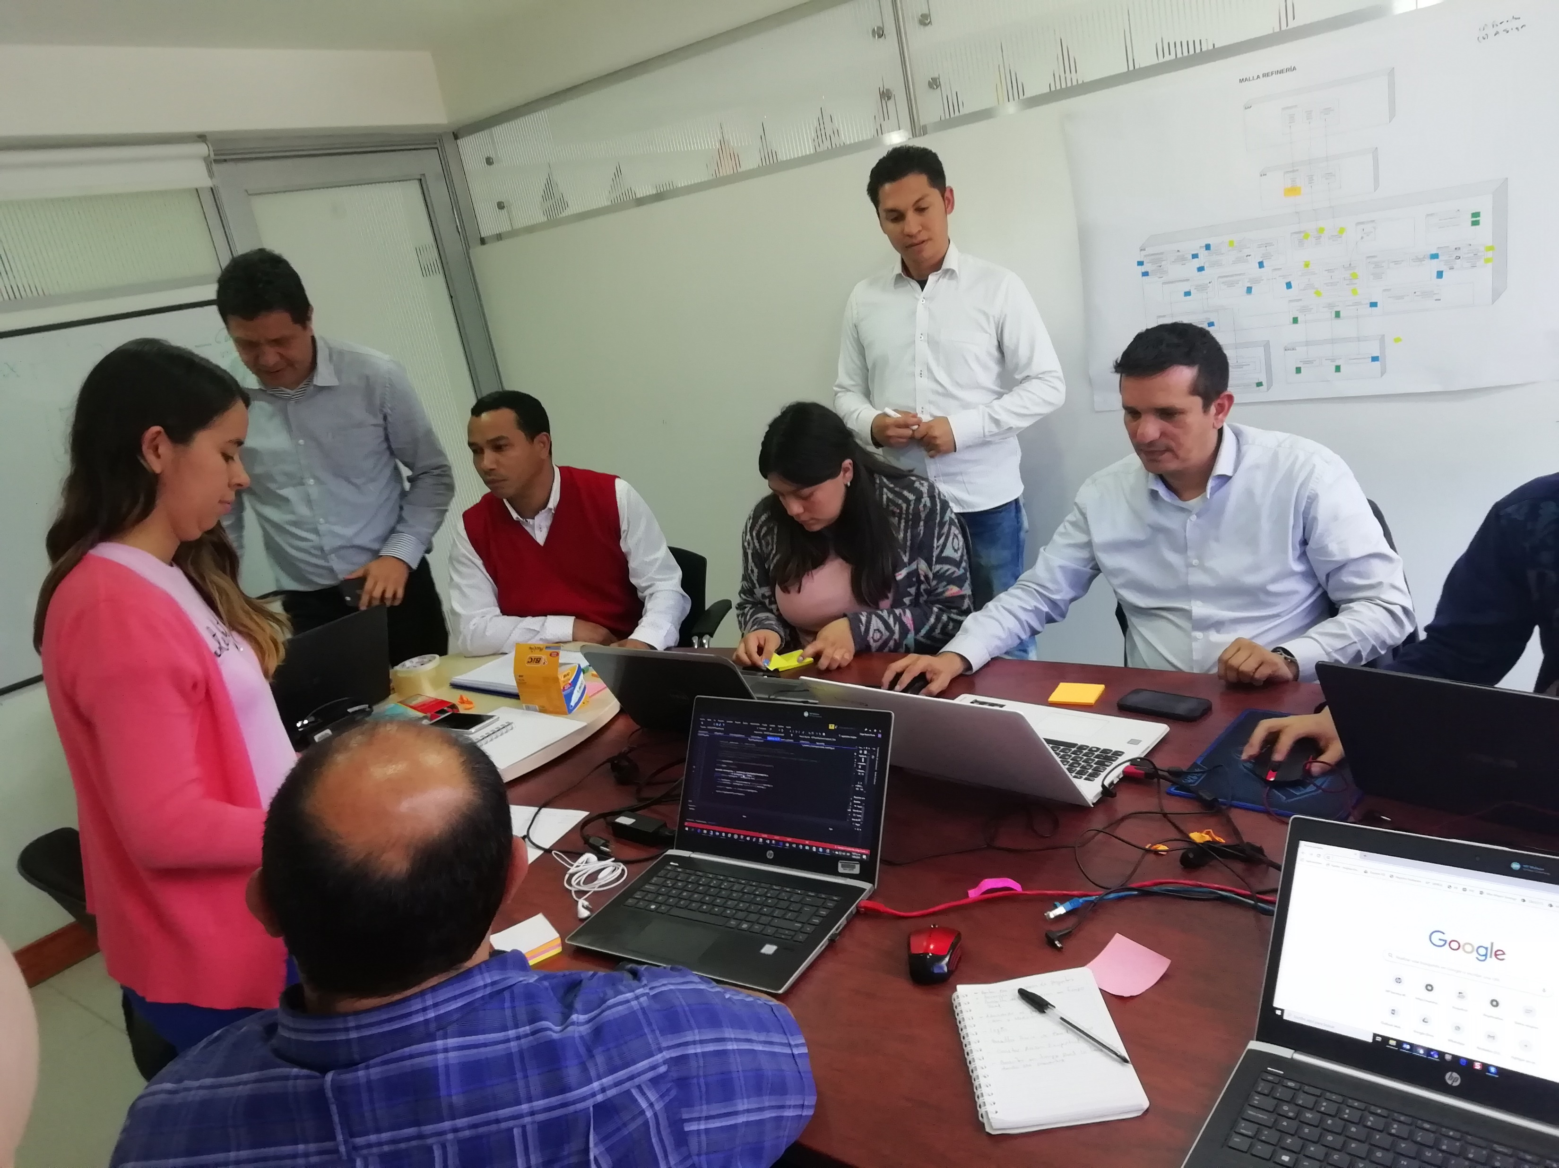
Lanzamiento de la Épica
Producto
Login
Consulta de preguntas frecuentes
Creación, modificación y eliminación de preguntas frecuentes.
Información en tiempo real del precio del barril Brent.
Información en tiempo real de las acciones de Ecopetrol.
Información en tiempo real de la temperatura.
Valor
Encontrar información en tiempo real y en un solo sitio.
Consultar con eficiencia y productividad, sin depender de terceros.
Sentido de pertenencia, dado que se conocen indicadores importantes para la empresa.

